Slide 1
PCマイページマニュアル
2023.09
本マニュアルでは PC用マイページの基本的なご利用方法を ご案内いたします。
※機能のご契約内容 または 管理画面のオプション設定により、 解説内容と表示が異なる場合がございます。 あらかじめご了承ください。

Slide 2
※本マニュアルは、2023年9月時点の仕様を元に作成しております。
最新の仕様に基づく機能説明は、各ヘルプページをご参照ください。
■ヘルプページTOP
https://jobcan.zendesk.com/hc/ja
・「シフトを申請する」P.21 ~ 23 の機能を使用するには、 【シフト管理プラン】の契約が必要です。
・「各種申請」P.25 ~ 36 の機能を使用するには、 【休暇・申請管理プラン】の契約が必要です。
・「工数管理」P.38 ~ 39 の機能を使用するには、 【工数管理プラン】の契約が必要です。

Slide 3
出勤簿を確認する
目次
はじめに
PCマイページの概要
管理者から招待を受ける
氏名・パスワードを設定する
マイページにログインする
PCマイページのTOP画面
-------------------------------------------------
-------------------------------------------------
-------------------------------------------------
-------------------------------------------------
-------------------------------------------------
P.6
P.7
P.8
P.9
P.10
出勤簿を確認する
-------------------------------------------------
P.12
打刻修正を行う
打刻を追加する
打刻を削除する
打刻を修正する
遅刻理由を申請する
選択備考を追加・修正する
-------------------------------------------------
-------------------------------------------------
-------------------------------------------------
-------------------------------------------------
-------------------------------------------------
P.15
P.16
P.17
P.18
P.19
シフトを申請する
希望シフトの申請をする
申請したシフトを取り消す
確定したシフトを確認する
-------------------------------------------------
-------------------------------------------------
-------------------------------------------------
P.21
P.22
P.23

Slide 4
目次
各種申請
休暇申請をする
休暇申請一覧を確認する
休暇申請を取り下げる
休日出勤申請をする
休日出勤申請一覧を確認する
休日出勤申請を取り下げる
残業申請をする
残業申請一覧を確認する
残業申請の申請時刻を変更する
残業申請を取り下げる
選択備考申請一覧を確認する
選択備考申請を取り下げる
-------------------------------------------------
-------------------------------------------------
-------------------------------------------------
-------------------------------------------------
-------------------------------------------------
-------------------------------------------------
-------------------------------------------------
-------------------------------------------------
-------------------------------------------------
-------------------------------------------------
-------------------------------------------------
-------------------------------------------------
P.25
P.26
P.27
P.28
P.29
P.30
P.31
P.32
P.33
P.34
P.35
P.36
工数管理
工数を入力する
工数かんたん入力設定を利用する
-------------------------------------------------
-------------------------------------------------
P.38
P.39
スタッフ設定
スタッフ情報を確認する
-------------------------------------------------
P.41

Slide 5
はじめに
勤怠管理 PCマイページマニュアル p.6 – p.10

Slide 6
PCマイページの概要
はじめに
PCマイページで利用できる機能についてご案内します。
TOPページ
『PUSH』をクリックしてPCマイページから打刻を行ったり、
打刻漏れや打刻エラーを確認することができます。
出勤簿
過去の勤務データや休暇の残日数等を確認することができます。
打刻修正
打刻修正：各打刻ごとの修正や新規打刻の追加申請をすることができます。
出退勤編集：1ヶ月単位で勤務データを編集し、申請することができます。
工数管理
工数管理：各日のプロジェクト・タスクごとの工数（労働時間）を入力できます。
工数かんたん入力設定：テンプレートを作成しておくことで、工数の入力を簡略化することができます。
シフト
確定シフト：管理者側で作成したシフトを確認することができます。
シフト申請：希望のシフトを申請することができます。
申請
休暇申請：有休や振休などの休暇の申請をすることができます。
残業申請：早出残業申請や残業申請をすることができます。
休日出勤申請：休日出勤申請をすることができます。振休、代休を選択することもできます。
選択備考申請：申請済みの内容を確認・取消しすることができます。却下された申請内容もここから
確認できます。
スタッフ設定
管理者が登録したスタッフ情報を確認できます。電話番号はスタッフ自身で変更が可能です。
ご注意
管理者設定により、マニュアルの画像と実際の画面の表示が異なる場合があります。
ご不明な点がありましたら管理者までお尋ねください。

Slide 7
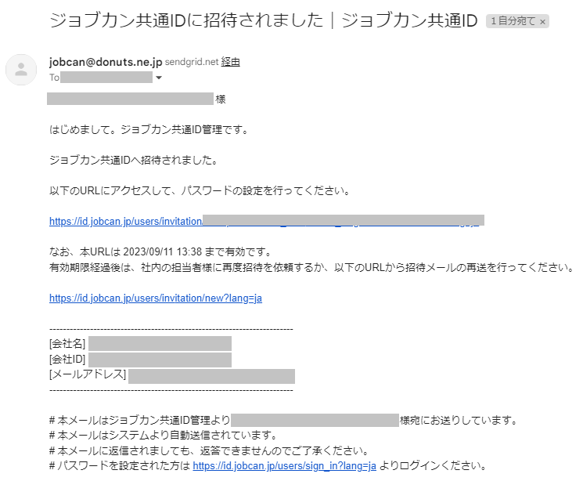
管理者から招待を受ける
はじめに
招待メールを受信後の対応をご案内します。
管理者から下記のような文章のメールが通知されます。
通知されていない場合には、管理者にお問い合わせください。
キャプチャーが入ります
グレー背景は削除してください
件名：[ジョブカン共通ID]ジョブカン共通IDに招待されました
メールアドレス：jobcan@donuts.ne.jp
※迷惑メールなどの設定をされている場合には、 こちらのメールアドレスからの通知ができるように設定をお願いします。
招待メールに記載されている有効期限内に、ユーザ登録ページのURLにアクセスしてください。有効期限経過後は、URLにアクセスできません。
※登録手続き前に有効期限が経過した場合は、メールに記載のURLから自身で招待メールの再送手続きを行うか、社内の管理者へ招待メールの再送を依頼してください。

Slide 8
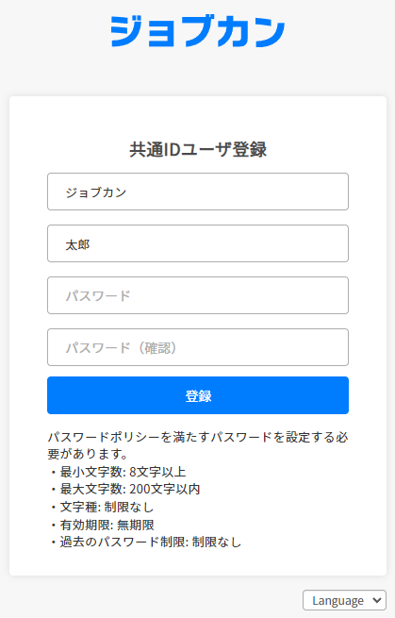
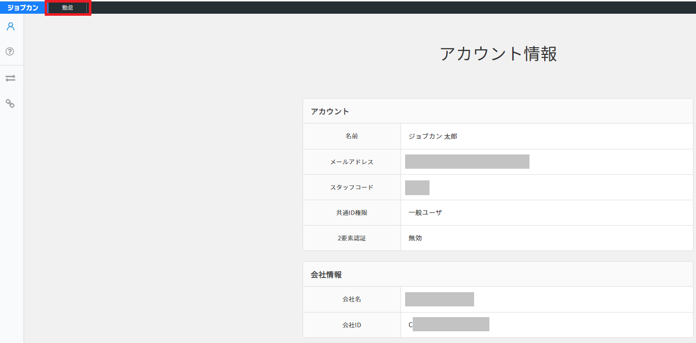
氏名・パスワードを設定する
はじめに
氏名・パスワードの設定方法をご案内します。
招待メールに記載のURLにアクセスし、必要情報を入力し、登録ボタンをクリックします。
※管理者側でスタッフ登録をすでに行っている場合は、氏名が自動入力されます。
キャプチャーが入ります
グレー背景は削除してください
「アカウント情報」画面左上の「勤怠」ボタンからPCマイページに遷移できます。

Slide 9
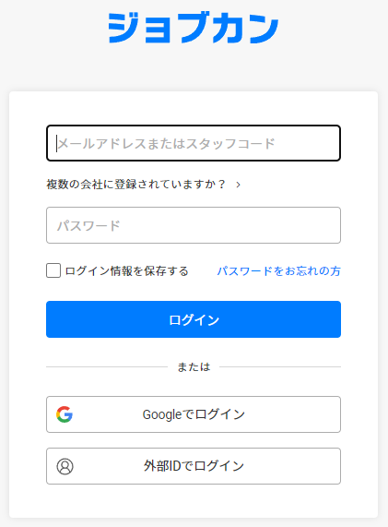
マイページにログインする
はじめに
マイページログイン画面に表示されている項目についてご案内します。
・メールアドレスまたはスタッフコードのいずれかを入力します。 スタッフコードを入力する場合は会社IDの入力も必要です。
・会社ID（メールアドレスを入力する場合は不要）
「複数の会社に登録されていますか？」をクリックすると入力欄が出てきます。
招待メールに記載されています。
・パスワード
招待メールを受け取った後、ご自身で設定されたパスワードになります。

Slide 10
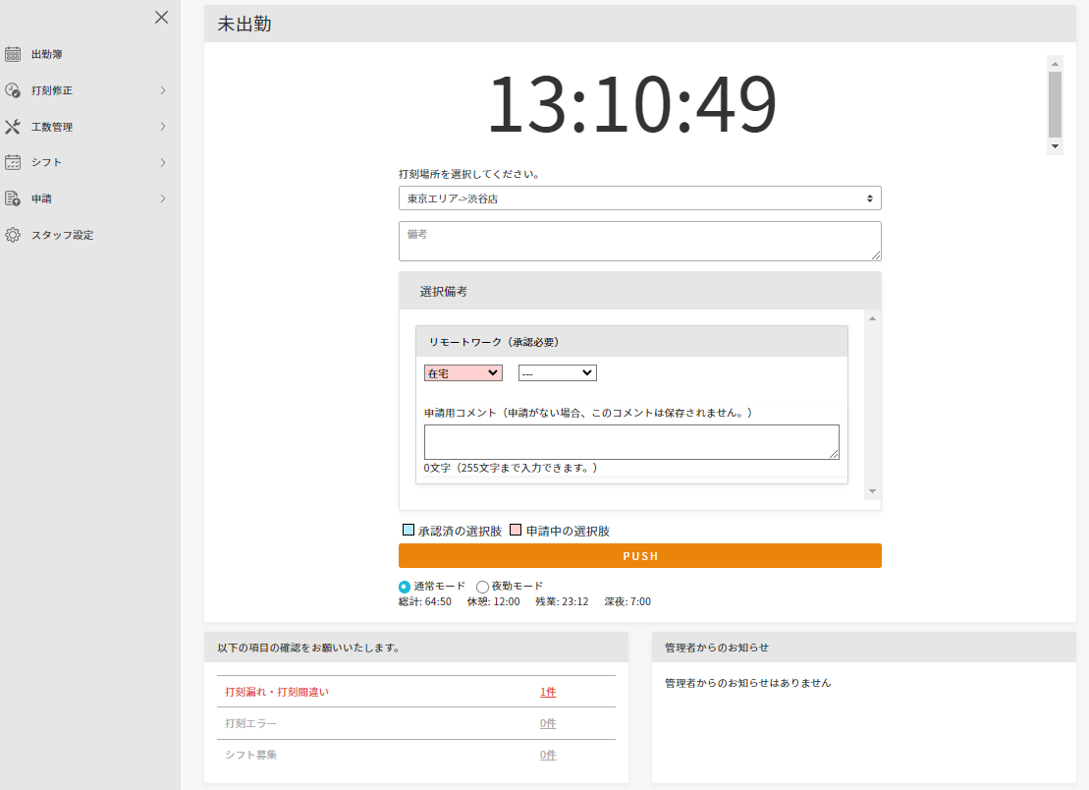
PCマイページのTOP画面
はじめに
PCマイページのTOP画面の概要についてご案内します。
(4)
(1)
(2)
(3)
(1) 打刻をする
『PUSH』をクリックすると、PCマイページから打刻を行うことができます。
(2) 夜勤モード（前日モード）
会社ごとで設定している、日付が変更になる時間（日替わり時刻）をまたいで勤務する場合に、
【夜勤モード】にチェックを入れてから打刻することで、前日分の打刻として集計する事ができます。
（例）5：00で日付が変更になる会社で、出勤21：00／退勤30：00の勤務をした場合
出勤打刻はそのままの状態で『PUSH』をクリックし、退勤打刻の際に【夜勤モード】に
チェックを入れ、時計の表示が【30：00】に変更されてから『PUSH』をクリックします。
※夜勤モードのチェックは『PUSH』で打刻すると通常モードに戻ります。
(3) エラーを確認する
当月のエラーやシフト募集状況を確認することができます。
【打刻漏れ・打刻間違い】と【打刻エラー】の件数をクリックすると出勤簿画面に移動します。
【シフト募集】の件数をクリックすると、現在シフトを募集している期間が下に表示されます。
(4) 選択備考
打刻する際に、選択式で入力することができる備考機能です。
こちらの機能は管理者が設定することで利用可能となります。

Slide 11
出勤簿を確認する
勤怠管理 PCマイページマニュアル p.12 – p.13

Slide 12
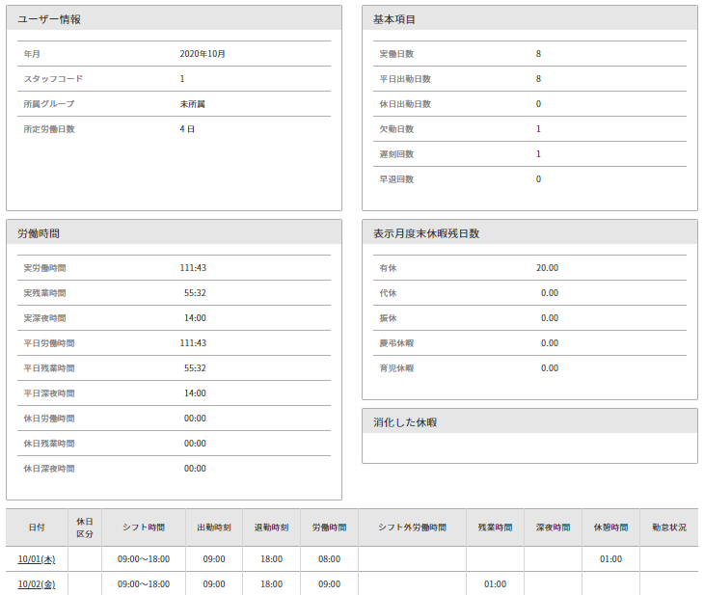
出勤簿を確認する
出勤簿を確認する
出勤簿画面の確認方法についてご案内します。
1. 表示したい期間を指定する
【指定月】や【指定期間】項目にて、確認したい期間を選択し、『表示』をクリックすると、 指定した期間の出勤簿が表示されます。
ユーザー情報や集計情報を表示するには、『集計情報の表示ON/OFF』をクリックしてください。
2. 出勤簿をダウンロードする
『表示』ボタンの隣の『ダウンロード』をクリックすると、
表示している期間の出勤簿をPDF形式または、CSV形式でダウンロードできます。

Slide 13
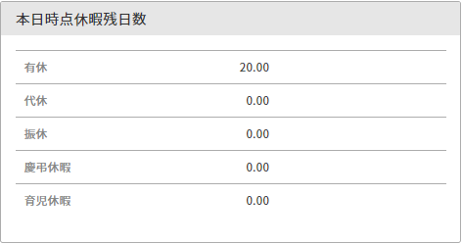
出勤簿を確認する
3. 打刻時刻を確認する
【出勤時刻】【退勤時刻】項目では、
出勤時刻や退勤時刻を確認することが できます。
4. 休暇の残日数を確認する
【本日時点休暇残日数】項目では、
本日時点で所持している休暇日数を 確認できます。
※ あくまで本日時点での残日数のため、 未来に使用が確定している日数も 含まれます。
5. 出勤簿のピンク色表示
打刻漏れやエラーがある日はピンク色で 表示されます。
6. 出勤簿の黄色表示
打刻の修正申請を行ったり、後から打刻の追加申請を行ったりした場合には、 管理者側で承認が行われるまでは 黄色で表示されます。

Slide 14
打刻修正を行う
勤怠管理 PCマイページマニュアル p.15 – p.19

Slide 15
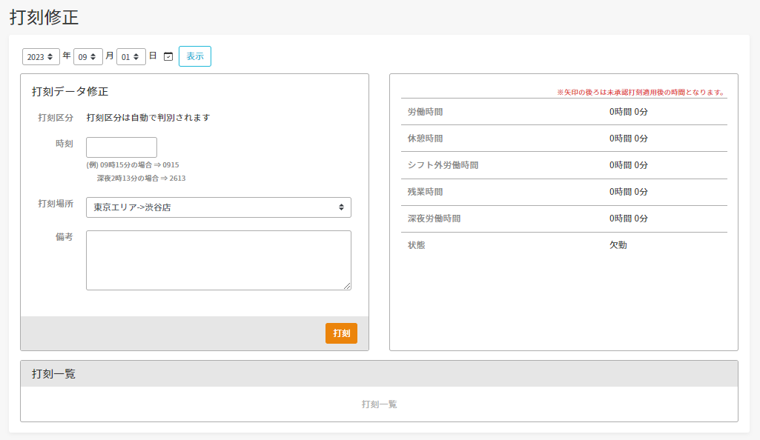
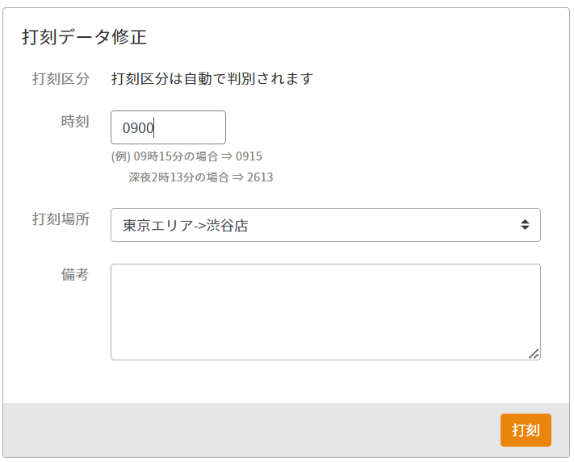
打刻を追加する
打刻修正を行う
打刻の追加申請の方法についてご案内します。
1. 出勤簿から打刻を追加したい日を選択
打刻忘れなどにより打刻を追加したい場合、 出勤簿画面より打刻を追加したい日を クリックし、打刻修正画面に移動します。
2. 打刻を追加申請する
『打刻データ修正』項目の『時刻』欄に
正しい時刻を入力し『打刻』をクリックすると打刻の追加申請が完了します。
例） 9:00に打刻を入れたい場合、『0900』と 入力します。
管理者が承認することで、申請した時刻が 反映されます。

Slide 16
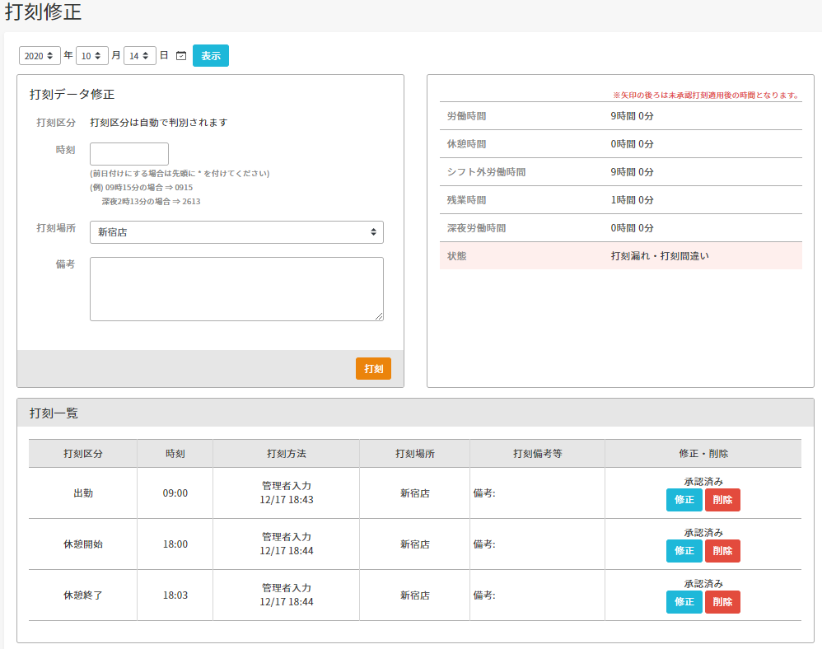
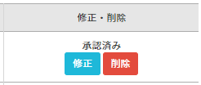
打刻を削除する
打刻修正を行う
打刻の削除申請の方法についてご案内します。
1. 出勤簿から打刻を削除したい日を選択
出勤簿画面より打刻を削除したい日を クリックし、打刻修正画面に移動します。
2. 打刻を削除する
削除したい打刻の『修正・削除』欄に表示されている『削除』をクリックしてください。
『削除待ち』の表示が出たら、削除申請の完了です。
管理者が承認することで、打刻が削除されます。

Slide 17
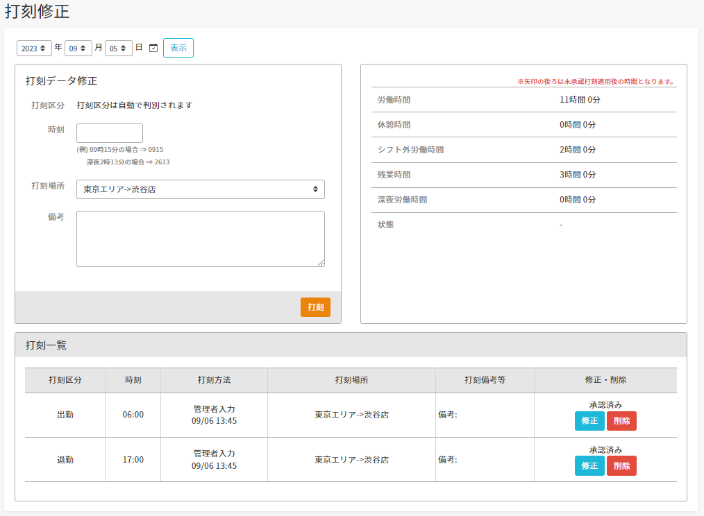
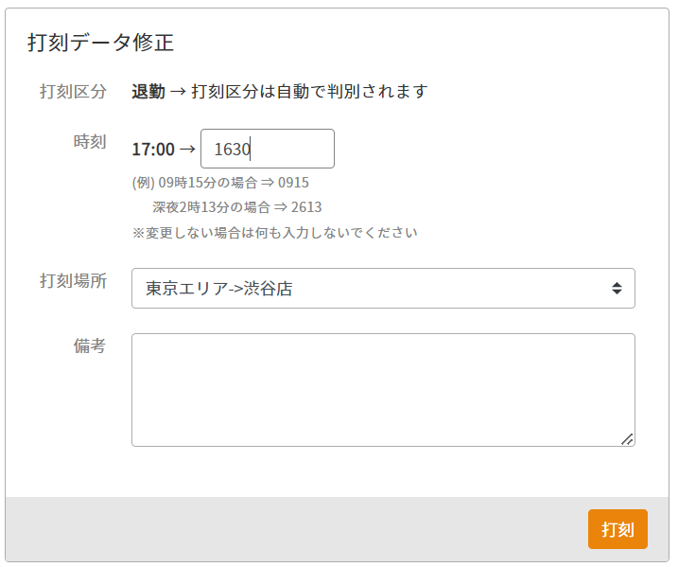
打刻を修正する
打刻修正を行う
打刻の修正申請の方法についてご案内します。
1. 出勤簿から打刻を修正したい日を選択
出勤簿画面から打刻を修正したい日を クリックし、打刻修正画面に移動します。
2. 正しい時刻を打刻する
修正したい打刻の『修正・削除』欄に表示されている『修正』をクリックしてください。
すると、『打刻データ修正』項目の『時刻』欄に修正する時刻が表示されます。
この状態で、空欄に正しい時刻を入力し、 『打刻』をクリックすると、打刻修正申請が 完了します。
例）16:30に修正したい場合、『1630』と 入力します。
管理者が承認することで、元の打刻が取り消され、修正した時刻が反映されます。

Slide 18
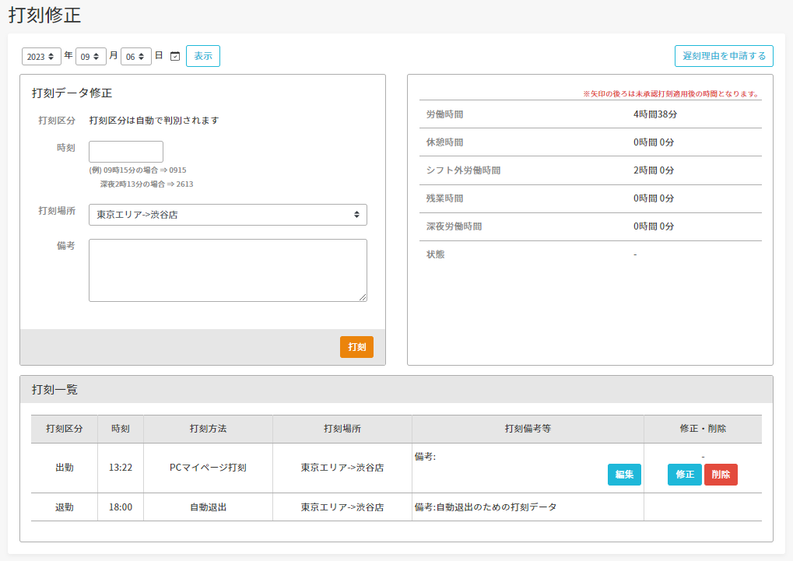
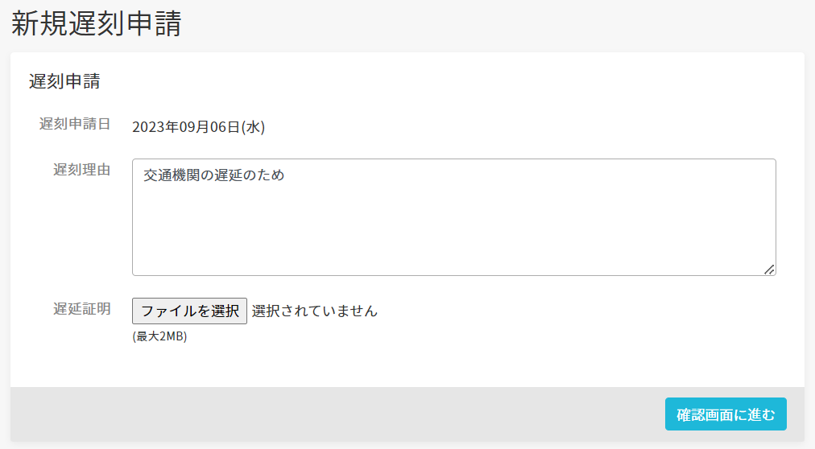
遅刻理由を申請する
打刻修正を行う
遅刻の申請の方法についてご案内します。
こちらの機能利用するには、管理者側での設定が必要となります。
1. 遅刻申請をしたい日を選択
出勤簿画面より遅刻の申請をしたい日を クリックし、打刻修正画面に移動します。
※ 実際に遅刻判定が出ている日、 または当日であれば申請が可能です。
打刻修正画面の右上に表示されている『遅刻理由を申請する』をクリックします。
2. 遅刻理由の申請をする
新規遅刻申請の画面に移動します。
こちらで遅刻理由を記入、遅延証明書を添付する等を行い、遅刻理由の申請を行います。

Slide 19
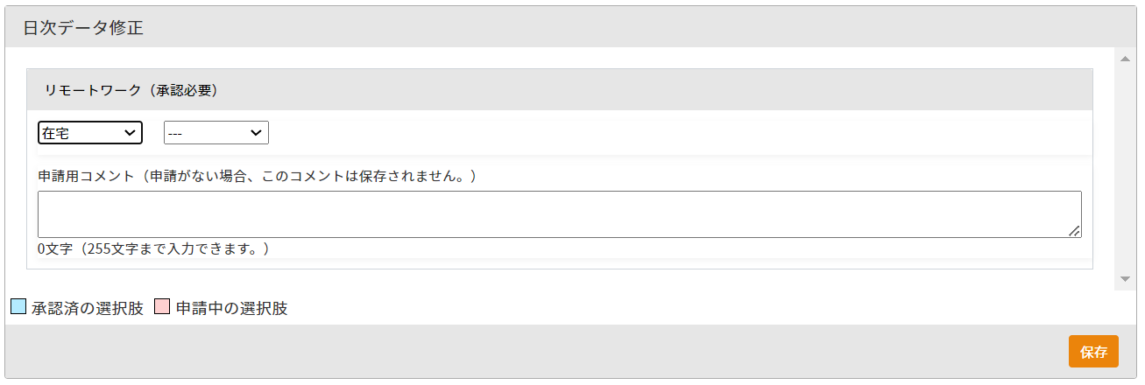
選択備考を追加・修正する
打刻修正を行う
選択備考の修正方法についてご案内します。
こちらの機能は、管理者が設定することで、利用可能になります。
1. 選択備考を追加、修正したい日を選択
出勤簿画面より選択備考を追加・修正したい日をクリックし、打刻修正画面に移動します。
2. 選択備考を指定する
日次データ修正欄から、選択備考を指定して『保存』をクリックすることで選択備考の追加・ 修正ができます。
管理者が選択備考を申請制に設定している場合は、承認されると追加または修正が完了します。

Slide 20
シフトを申請する
勤怠管理 PCマイページマニュアル p.21 – p.23

Slide 21
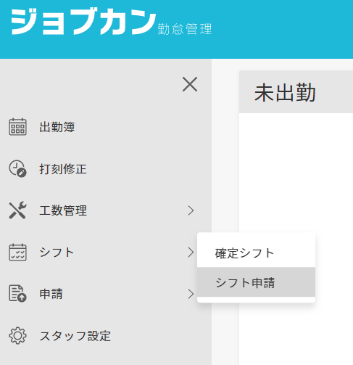
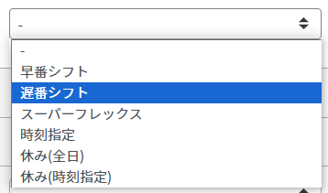
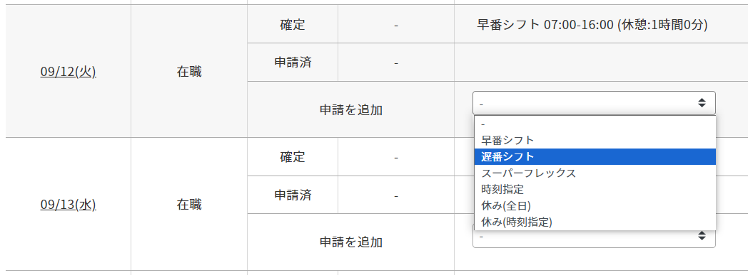
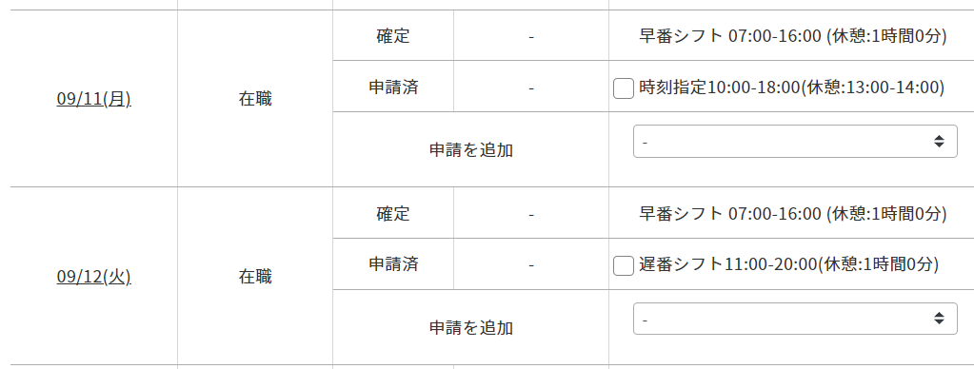
希望シフトの申請をする
シフトを申請する
希望のシフトを申請する方法についてご案内します。
1. マイページメニューの『シフト』から
『シフト申請』をクリック
2. 希望日の『シフト』の欄から プルダウンで希望のシフトを選択
シフトパターンの他、時刻指定で出勤希望の時刻を入力したり、「休み」シフトを 入力することもできます。
3. 一番下の『申請』をクリック
各日付の申請済みの欄に申請済みのシフト情報が記載されます。

Slide 22
申請したシフトを取り消す
シフトを申請する
申請したシフトを取り消す方法についてご案内します。
1. マイページメニューの『シフト』から
『シフト申請』をクリック
2. 『申請済』の申請シフトにチェック
改めて申請シフトを出したい場合、
『申請を追加』欄で希望のシフトを指定します。
3. 一番下の『申請』をクリック
『申請』をクリック後、改めて申請シフトを確認すると、『申請済』の欄が 新しいシフトになっています。
サンプルでは、《時刻指定》を 《遅番シフト》に変更しました。

Slide 23
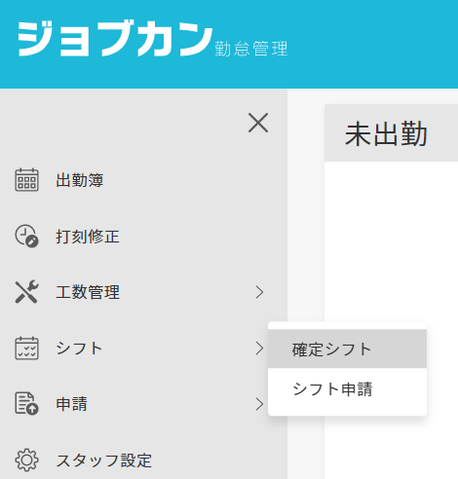
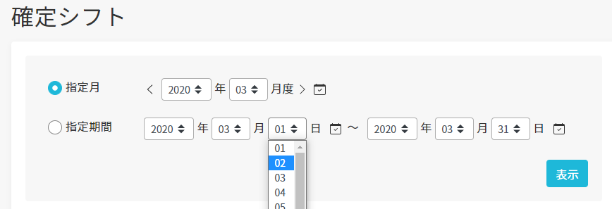
確定したシフトを確認する
シフトを申請する
確定したシフトを確認する方法についてご案内します。
1. マイページメニューの『シフト』から
『確定シフト』をクリック
2. 確認したい期間を指定して『表示』をクリック
3. 確定したシフトを確認できます
管理者の設定により、他のスタッフのシフト状況を見ることも出来ます。

Slide 24
各種申請
勤怠管理 PCマイページマニュアル p.25 – p.36

Slide 25
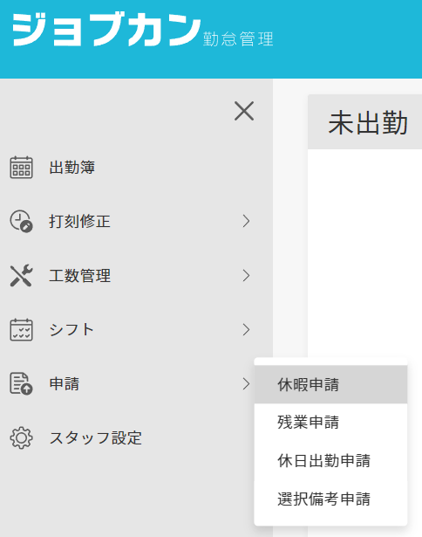
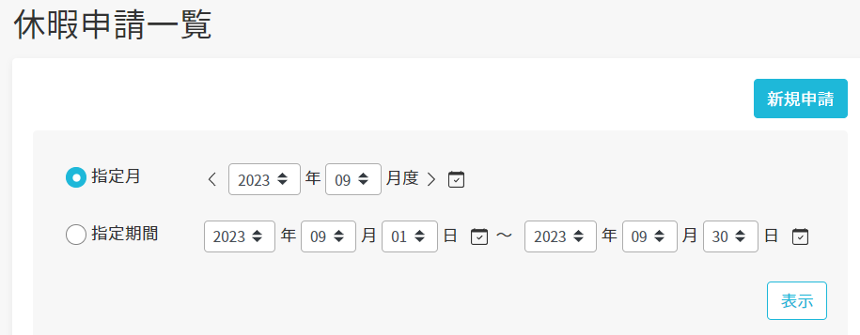
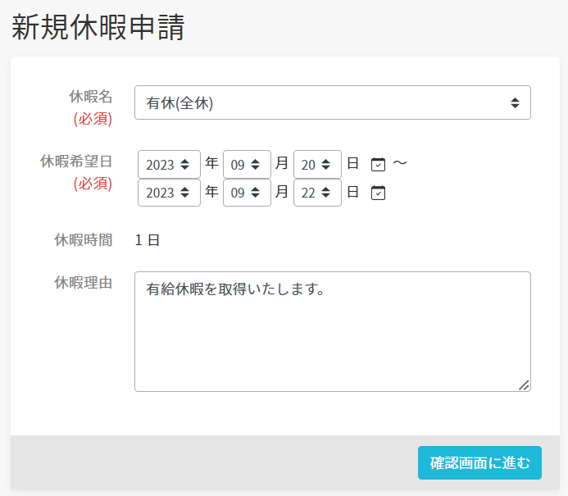
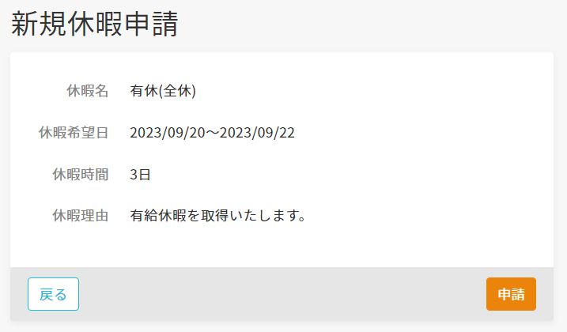
休暇申請をする
各種申請
休暇を申請する方法についてご案内します。 なお、同一日内に2つの休暇申請を出すことは出来ません。
1. マイページメニューの『申請』から
『休暇申請』をクリック
2. 『新規申請』をクリック
3. 申請フォームに必要事項を入力し、
『確認画面に進む』をクリック
4. 申請内容を確認し、間違いがなければ
『申請』をクリックして、申請を完了します。

Slide 26
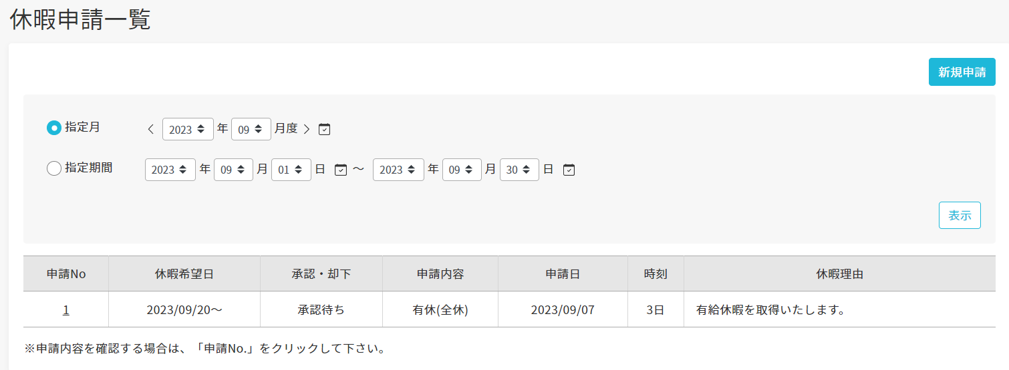
休暇申請一覧を確認する
各種申請
休暇申請の履歴を確認する方法をご案内します。
1. マイページメニューの『申請』から
『休暇申請』をクリック
2. 申請完了後、確認したい期間を指定し、『表示』をクリックして期間内の申請を表示
この画面で、管理者の承認状況を「承認・却下」欄より確認することができます。

Slide 27
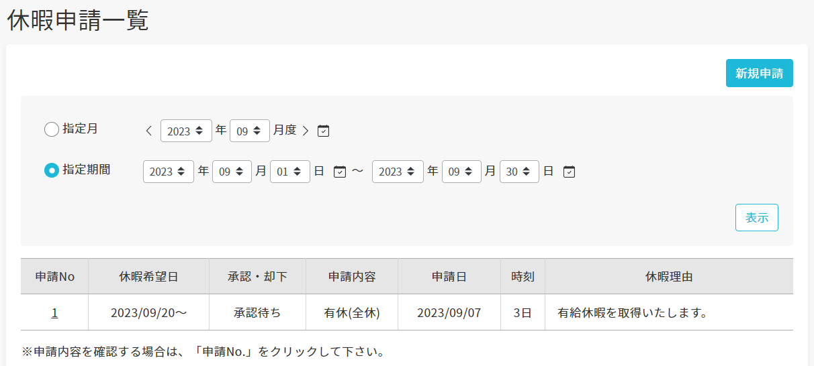
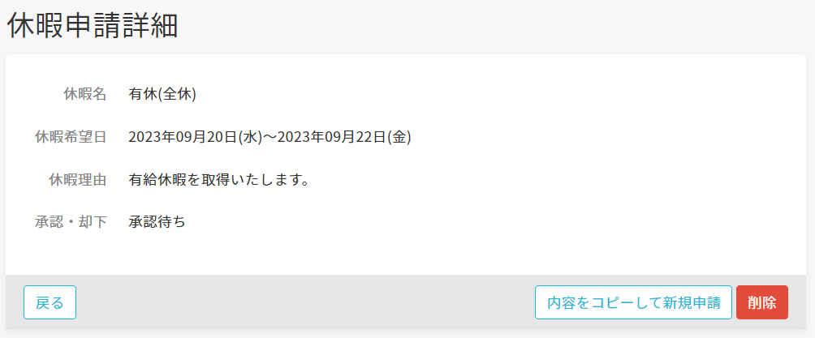
休暇申請を取り下げる
各種申請
休暇申請を取り下げる方法をご案内します。 なお、承認済みの申請を取り下げ・変更することは出来ません。 管理者にお問い合わせください。
1. 取り消したい申請がある期間を指定して『表示』をクリック
2. 取り消したい申請の『申請No』をクリック
3. 内容を確認して問題なければ『削除』をクリック
4. 再度確認が表示されるので、『削除』をクリックすると取り下げが完了します。

Slide 28
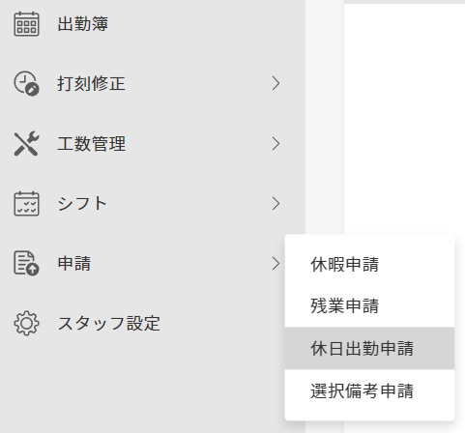
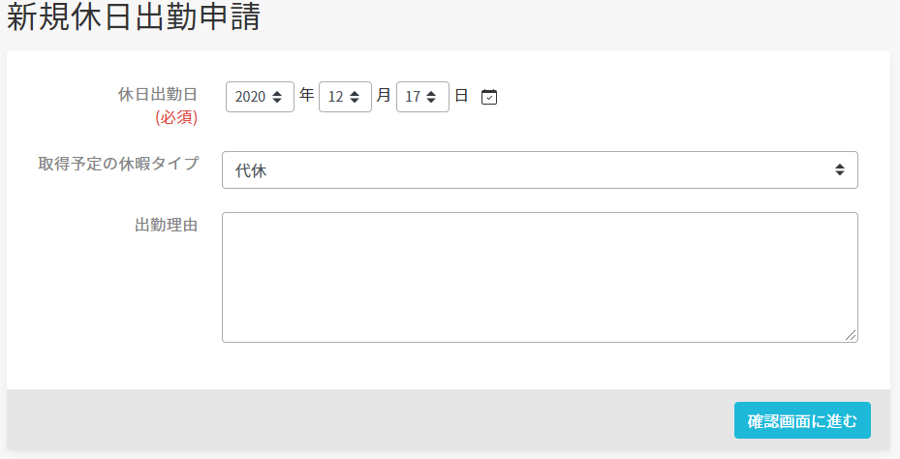
休日出勤申請をする
各種申請
休日出勤申請についてご案内します。
1. マイページメニューの『申請』から
『休日出勤申請』をクリック
2. 『新規申請』をクリック
3. 申請フォームに必要事項を入力し『確認画面に進む』ボタンをクリック
「取得予定の休暇タイプ」は以下の３つとなります。 ◆代休：休日出勤日に打刻することで 代休の休暇日数が付与されます。
◆振休：選択後「休暇日」の項目が増えます。
「休日出勤日」と「休暇日」を振り替えます。 ◆休日出勤申請のみ：休暇日数を取得しません。
4. 申請内容を確認し、間違いがなければ『申請』をクリックして、申請を完了します。

Slide 29
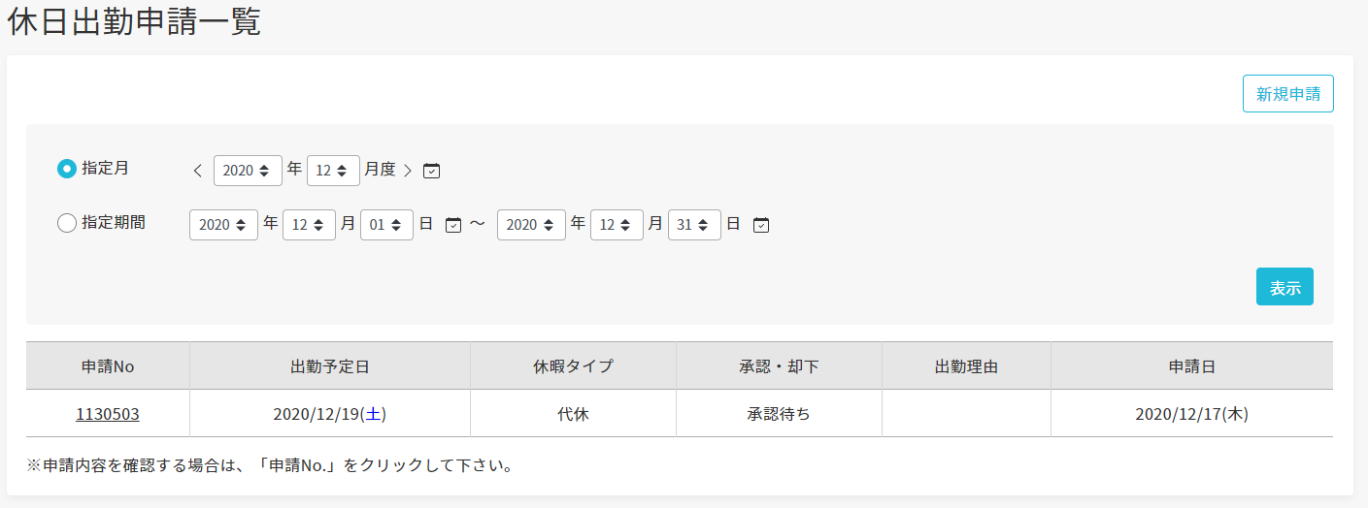
休日出勤申請一覧を確認する
各種申請
休日出勤申請の履歴を確認する方法をご案内します。
1. マイページメニューの『申請』から
『休日出勤申請』をクリック
2. 申請完了後、確認したい期間を指定し、『表示』をクリックして指定期間内の申請を表示
この画面で、管理者の承認状況を「承認・却下」欄より確認することができます。

Slide 30
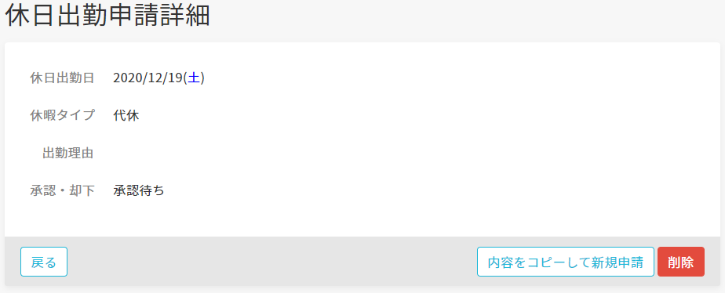
休日出勤申請を取り下げる
各種申請
休日出勤申請を取り下げる方法をご案内します。 なお、承認済みの申請を取り下げ・変更することは出来ません。 管理者にお問い合わせください。
1. 取り消したい申請がある期間を指定して『表示』をクリック
2. 取り消したい申請の『申請No』をクリック
3. 内容を確認して問題なければ『削除』をクリック
4. 再度確認が表示されるので、『削除』をクリックすると取り下げが完了します。

Slide 31
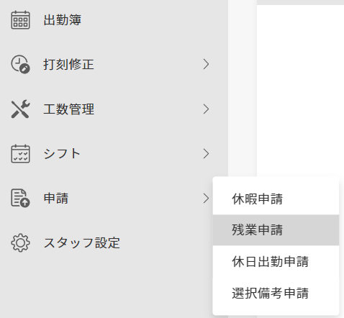
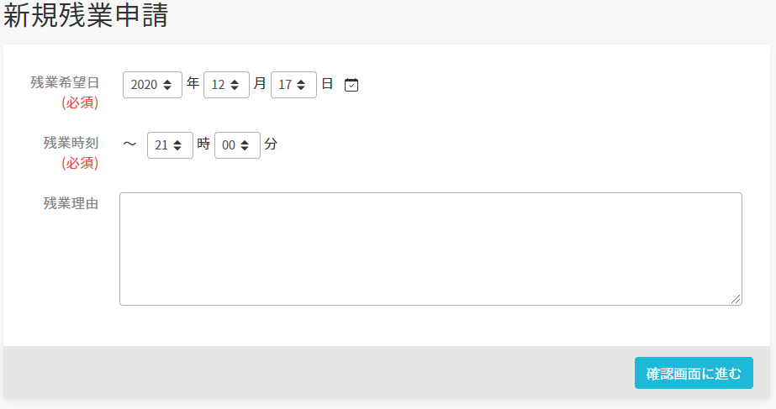
残業申請をする
各種申請
残業の申請方法をご案内します。
1. マイページメニューの『申請』から
『残業申請』をクリック
2. 『新規残業申請』か『新規早出申請』を選択しクリック
3. 申請フォームに必要事項を入力し、
『確認画面に進む』ボタンをクリック
4. 申請内容を確認し、間違いがなければ 『申請』をクリックして完了

Slide 32
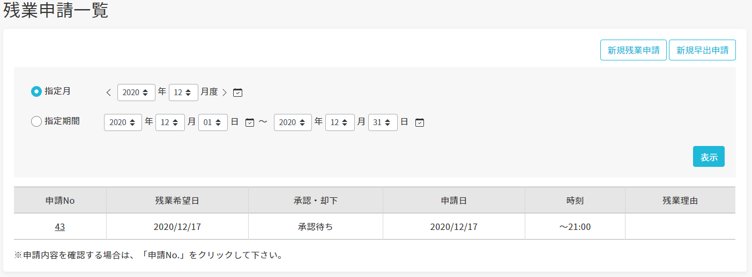
残業申請一覧を確認する
各種申請
残業申請の履歴を確認する方法をご案内します。
1. マイページメニューの『申請』から
『残業申請』をクリック
2. 申請完了後、確認したい期間を指定し、『表示』をクリックして指定期間内の申請を表示
この画面で、管理者の承認状況を「承認・却下」欄より確認することができます。

Slide 33
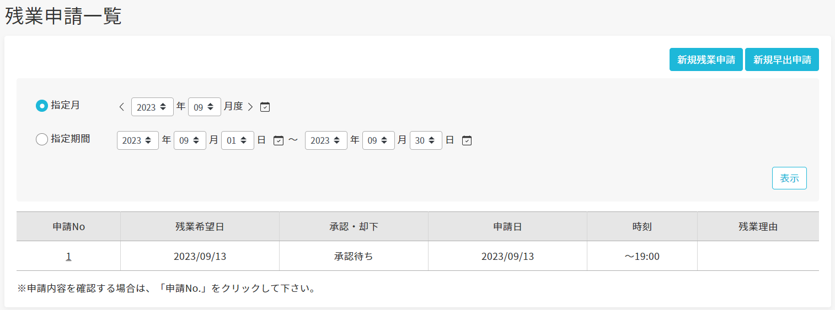
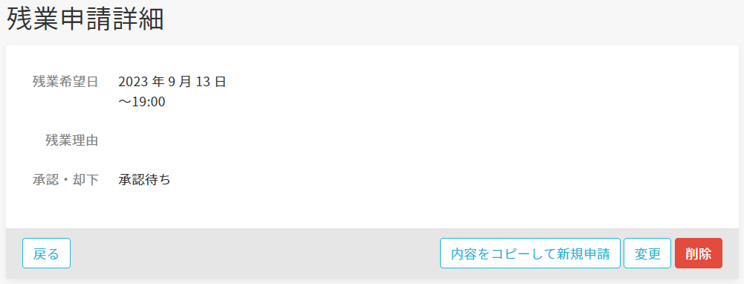
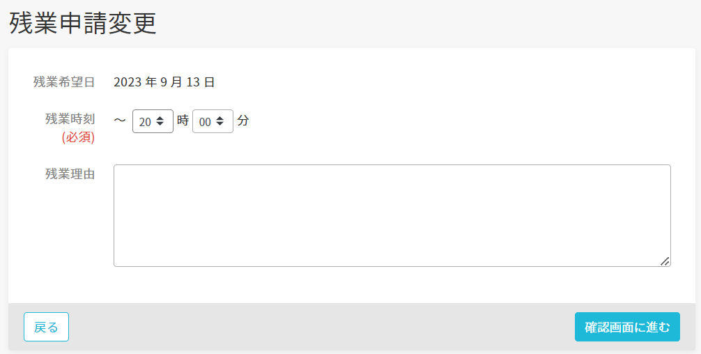
残業申請の申請時刻を変更する
各種申請
残業の申請内容を修正する方法をご案内します。
1. 修正したい申請がある期間を指定して『表示』をクリック
2. 修正したい申請の『申請No』をクリック
3. 表示された内容の申請を修正する場合は『変更』をクリック
4. 修正したい項目を編集後、『確認画面に進む』をクリック
5. 再度確認が表示されるので、『申請』をクリックすると変更が完了します。

Slide 34
残業申請を取り下げる
各種申請
残業申請を取り下げる方法をご案内します。 なお、承認済みの申請を取り下げ・変更することは出来ません。 管理者にお問い合わせください。
1. 取り下げたい申請がある期間を指定して『表示』をクリック
2. 取り下げたい申請の『申請No』をクリック
3. 表示された内容の申請を取り下げる場合は、『削除』をクリック
4. もう一度『削除』をクリックすると取り下げが完了します。

Slide 35
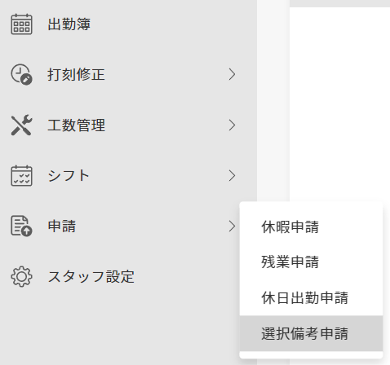
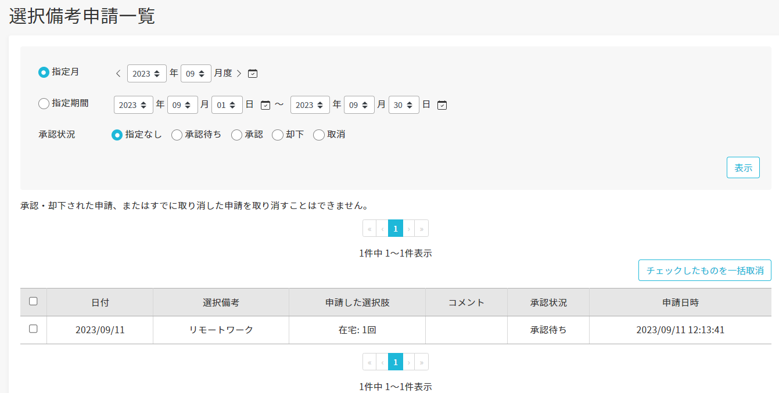
選択備考申請一覧を確認する
各種申請
選択備考申請の履歴を確認する方法をご案内します。 選択備考申請は、打刻する際に選択備考欄を入力することで内容が送信されます。
また、選択備考を申請制にするには、管理者側での設定が必要となります。
1. マイページメニューの『申請』から
『選択備考申請』をクリック
2. 確認したい期間、承認状況を指定し、『表示』をクリックして指定期間内の申請を表示
この画面で、管理者の承認状況を確認することができます。

Slide 36
選択備考申請を取り下げる
各種申請
選択備考申請を取り下げる方法をご案内します。 なお、承認済みの申請を取り下げ・変更することは出来ません。 管理者にお問い合わせください。
1. 取り下げたい申請がある期間、承認状況を指定して『表示』をクリック
2. 取り下げたい申請にチェックをして『チェックしたものを一括取消』をクリック
3. 承認状況に『取消』と表示され、取り下げが完了します

Slide 37
工数管理
勤怠管理 PCマイページマニュアル p.38 – p.39

Slide 38
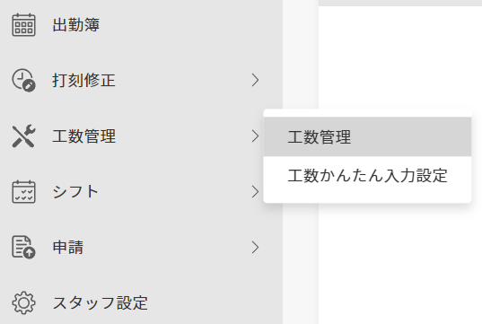
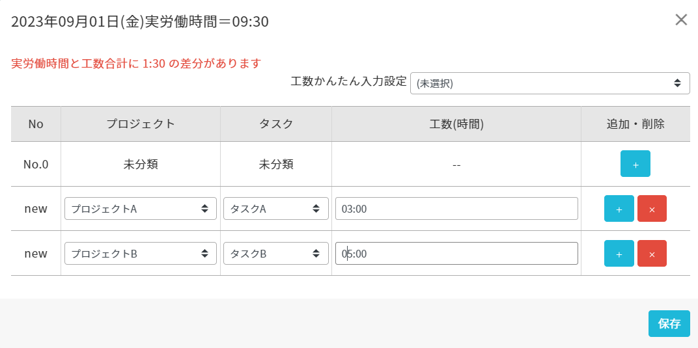
工数を入力する
工数管理
各日のプロジェクト・タスクごとの工数（労働時間）を入力する方法についてご案内します。
1. マイページメニューの『工数管理』から
『工数管理』をクリック
2. 工数入力したい表示月度を指定し、『編集』をクリック
3. 追加・削除欄の『＋』をクリックし、新しく入力するプロジェクト・タスクを選択し、
工数（時間）を入力
1日の労働時間とプロジェクト・タスクの工数（時間）に差がある場合は、
工数入力画面左上に不足分が赤字で表示されます。 最後に『保存』をクリックすると工数入力が完了します。

Slide 39
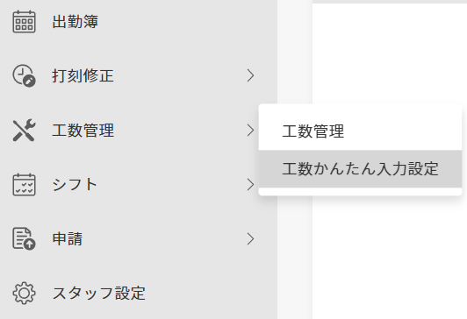
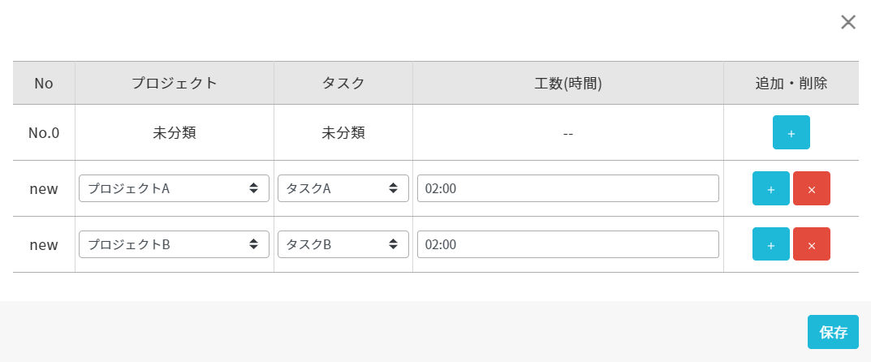
工数かんたん入力設定を利用する
工数管理
工数かんたん入力設定の方法をご案内します。
あらかじめテンプレートを作成しておくことで、工数の入力を簡略化することができます。
1. マイページメニューの『工数管理』から
『工数かんたん入力設定』をクリック
2. 空のテキストボックス（新規テンプレート名）に、作成するテンプレートの名前を入力し、 『登録』をクリック
3. プロジェクト・タスクごとに工数を入力し、『保存』をクリック
毎日必ず一定時間行う作業や、定期的に開催するミーティングなどを登録するのが おすすめです。
4. 工数入力画面で『工数かんたん入力設定』のプルダウンを開き、 作成したテンプレート名をクリック
工数かんたん入力で設定した工数が
自動的に入力されます。

Slide 40
スタッフ設定
勤怠管理 PCマイページマニュアル p.41

Slide 41
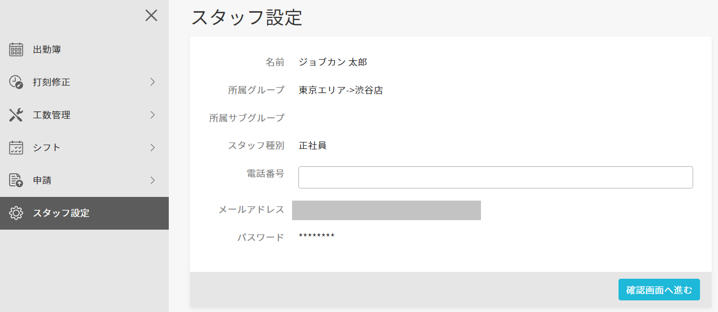
スタッフ情報を確認する
スタッフ設定
管理者が登録したスタッフ情報を確認できます。
マイページの『スタッフ設定』をクリック
電話番号の変更のみこちらから行えます。
変更したい番号を入力し、『確認画面へ進む』をクリックしてください。
確認画面で変更内容を確認し、間違いがなければ『変更する』をクリックして変更を完了します。

